Slide 1


LA BENDICIÓN DE UNA MADRE
CON REPRODUCCION
MANUAL Y MUSICA

Slide 2


Cuando una madre bendice a sus hijos y sus vidas, logra generar grandes milagros…
Una madre que cree en la misión de sus hijos y la bendice, está contribuyendo al éxito tanto personal y profesional como económico en la vida de éste.
Muchas de las madres no se dan cuenta de la importancia que tienen en el futuro de sus hijos, cosa que puede ser influyente tanto para bien como para mal. Las palabras y el ejemplo que una madre da, puede tanto ayudar a sus hijos a ser exitosos en la vida, como a ser temerosos ante los retos que deberán afrontar.

Slide 3







Slide 4



Slide 5


Slide 6

Si deseas que tus hijos desarrollen confianza en ellos mismos y en lo que es su verdadera pasión ante la vida, es indispensable te centres en ir solucionando tanto tus propias trabas, como tus problemas internos. Ellos lo ven todo, lo escuchan todo, lo observan todo… eres ejemplo e influyes en su formación, cosa que será para lo positivo como para lo negativo. Pues también se heredan a los hijos los conflictos internos y existenciales.

Slide 7


Slide 8
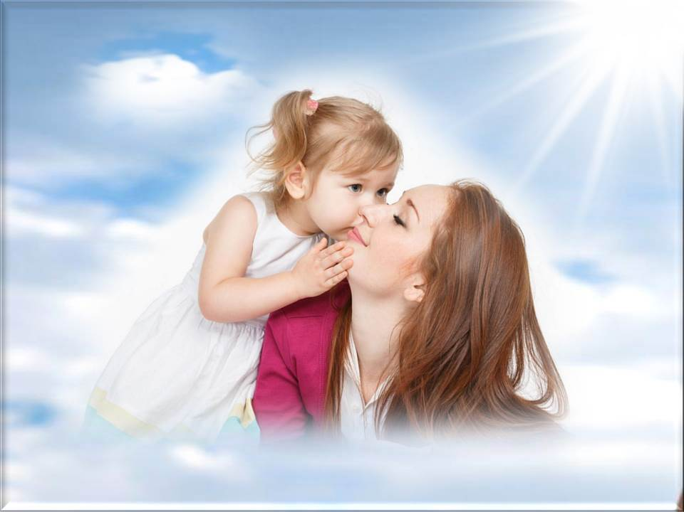

Slide 9


Slide 10

Cuando le dices a tus hijos: “Que Dios te bendiga y te guarde”, “tienes mi bendición y apoyo”, “sé que puedes lograrlo”, “tú puedes con eso”, les estás dando a conocer el consentimiento de los cielos para expandir sus alas en la prosperidad. Y tú, con tu poder de madre, extiendes el amor y la fuerza necesaria para que ellos logren emprender su camino con toda la confianza y el valor.

Slide 11


Slide 12


Slide 13


Slide 14
Sé de ejemplo para tus hijos, procura ser no sólo la mejor madre que puedas ser, sino también la mejor mujer y persona. Así como esperas que ellos luchen por alcanzar el éxito, tú también debes buscarlo; y así como esperas que ellos actúen correctamente y tomen buenas decisiones de vida, tú también sigue el ejemplo de tus propias palabras. Los hijos son muy atentos a sus padres, y suelen percibir muy bien la hipocresía. Sé la mujer que deseas ser, para que ellos intenten ser quienes quieran ser en el futuro.

Slide 15
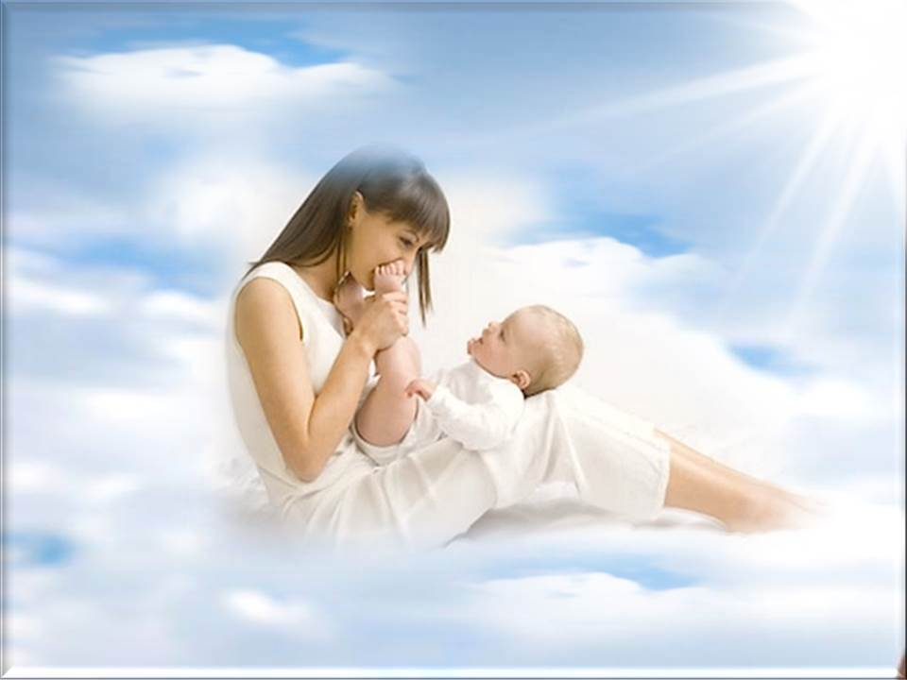

Slide 16


Slide 17


Slide 18


Si una madre duda de sus propias capacidades, al mismo tiempo, estará sembrando incertidumbre en quienes tiene bajo su cuidado y formación. Un hijo es una extensión tuya. Si aprendes a confiar en las capacidades de tus hijos, sin darte cuenta tú también resultarás enormemente beneficiada, pues experimentarás la confianza en ti misma. Todo lo que haces en pro de la grandeza de tus hijos, te lo obsequias a ti misma.

Slide 19


Slide 20
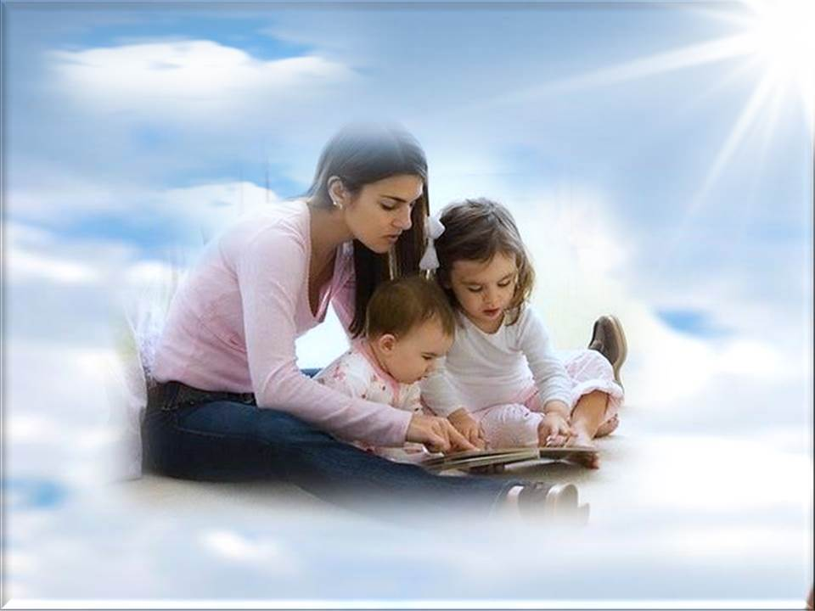

Slide 21


Slide 22
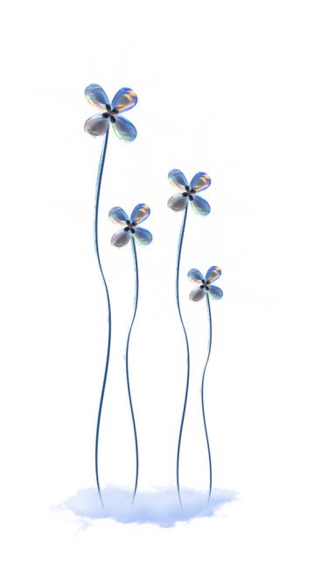
A esta vida hemos venido a SANAR, a PERDONAR, a CONFIAR, a AMAR… Aprende a hacer las paces con la vida. Aprende a hacer las paces con tus hijos, con tu madre y todos los que te rodean. Tus hijos también aprenderán a vivir en paz; será decisión suya, pero por tu ejemplo sabrán que pueden lograrlo.

Slide 23




Fin

Slide 24







¿Te ha gustado?
Puedes ver más entrando
Aquí
Además puedes recibir powerpoints en tu correo electrónico suscribiéndote aquí:

